Slide 1


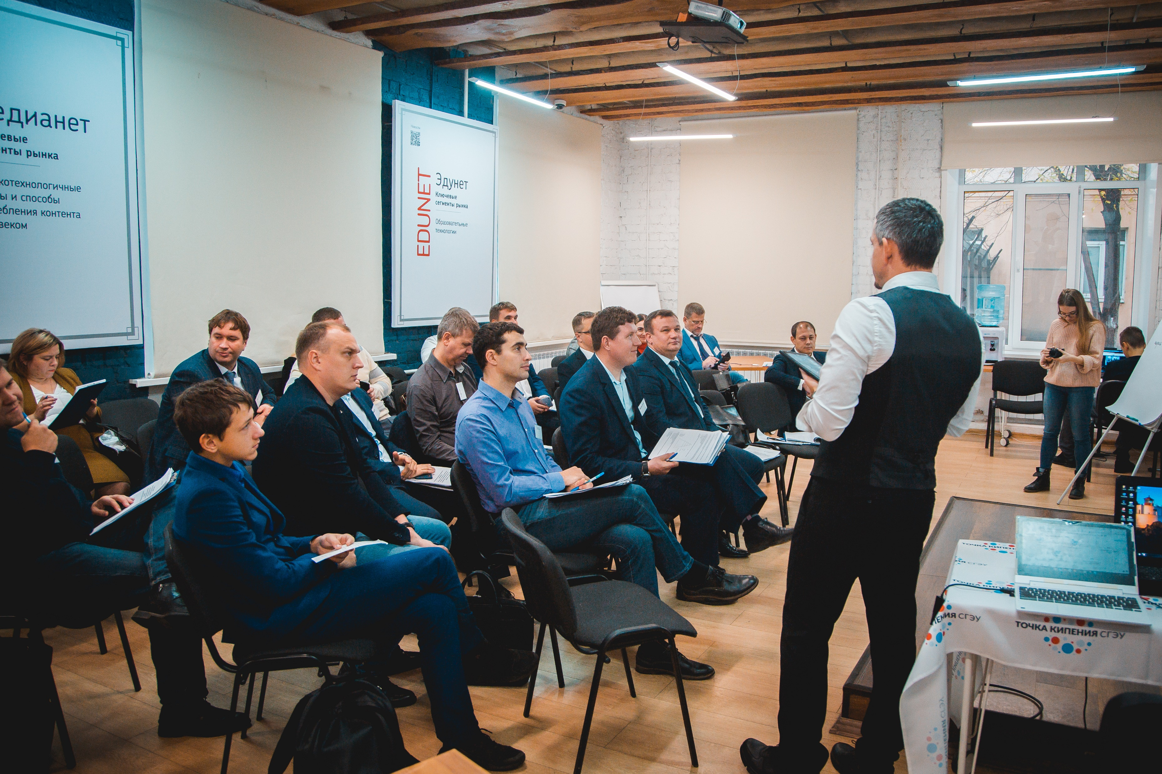
Программы
Высшей школы менеджмента СГЭУ
бизнес- образование
для руководителей и собственников бизнеса
2024
443090 Самара, ул. Советской Армии 141, оф. 101
тел. 8 846 933 86 77 e-mail mba@sseu.ru

Slide 2
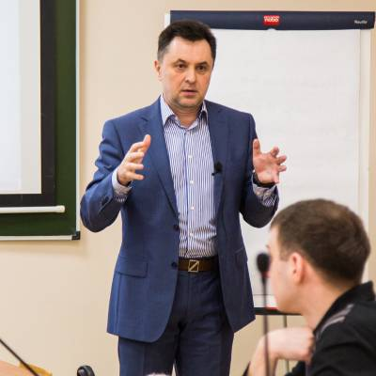
Высшая школа менеджмента СГЭУ – бизнес-школа ведущего университета экономического профиля в ПФО
Обучаем руководителей и предпринимателей
управлению бизнесом
Реализуем самый широкий спектр программ бизнес-образования в ПФО
10
лет на рынке
>10
направления программ в менеджменте
>40
преподавателей-практиков
>30
образовательных программ
>500
выпускников
10
типов образовательных программ

Slide 3
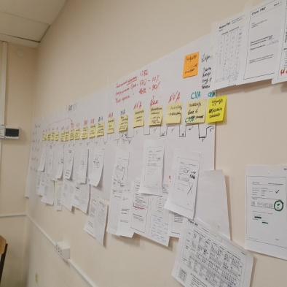
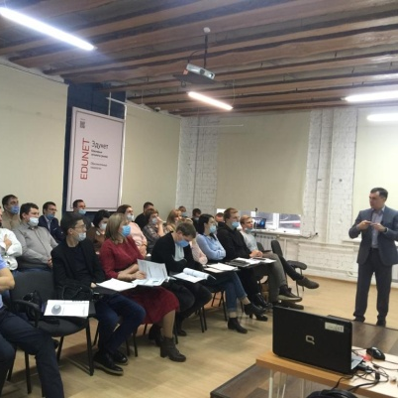
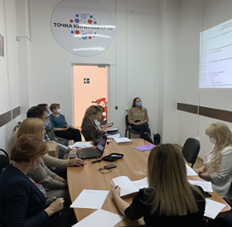
НАШ ПОДХОД К ОБУЧЕНИЮ
Чему учим
Кто учит
На программах бизнс-образования даётся необходимая систематизация знаний, переформатируется сознание, решаются сложные управленческие задачи и даются прочие важнейшие для управленцев вещи, которые не могут дать любые краткосрочные и среднесрочные программы обучения.
3
Высококвалифицированные специалисты с многолетним опытом работы в бизнесе и академической практикой.
Преподаватели-практики не только организуют тренинги и деловые игры, но также выступают в качестве консультантов по проблемам, с которыми слушатели сталкиваются в практической деятельности.
1
Как учим
Где учим
МВА
2
4
Получаете необходимые знания на лекциях, закрепляете их на практике и оттачиваете свои навыки на тренингах
Корпусы СГЭУ на улицах Советской Армии и Галактионовской. Учебная онлайн-платформа дает возможность участвовать в занятиях онлайн, просматривать записи прошедших занятий, выполнять домашние задания и защищать проекты с одногруппниками

Slide 4
КАК УЧИМ
Воркшопы
Позволяют «окунуться» в работу действующей компании, выступить консультантом: провести диагностику текущего состояния компании и разработать план решения проблемы
Лекции
Строятся в форме диалога, дают максимум информации за короткое время, направлены на формирование глубокого понимания бизнес-процессов и причинно-следственных связей
30%
ЛЕКЦИИ
Ролевые игры
Помогают посмотреть на собственные действия и действия других с новой позиции, сформировать понимание собственной стратегии поведения
70%
ПРАКТИКА
Тренинги
Развивают конкретные управленческие навыки слушателей с учетом результатов ранее проведенной диагностики
Индивидуальные проекты
Направлены на применение полученных знаний «здесь и сейчас», включают отработку применения управленческого инструментария для решения задач компаний слушателей
Групповые проекты
Направлены на обмен опытом и знаниями, активное взаимодействие в команде и умение презентовать свой проект
Разбор кейсов
Тренируют навыки ситуационного анализа и принятия управленческих решений

Slide 5
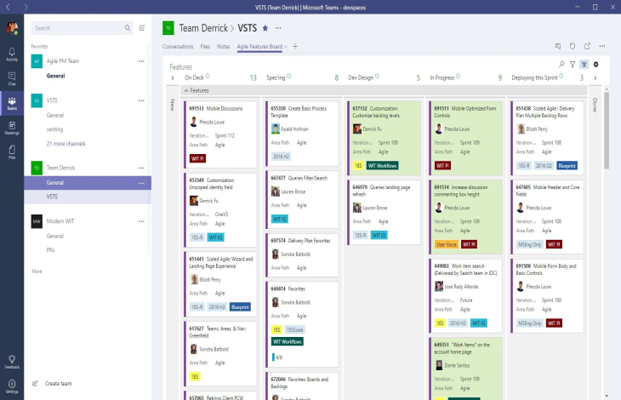
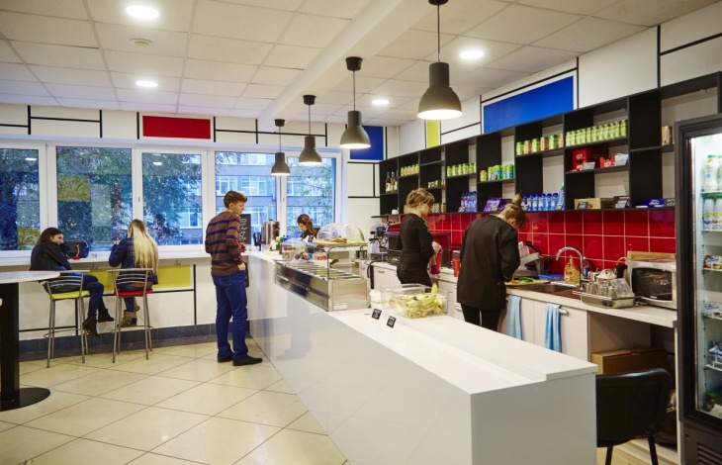
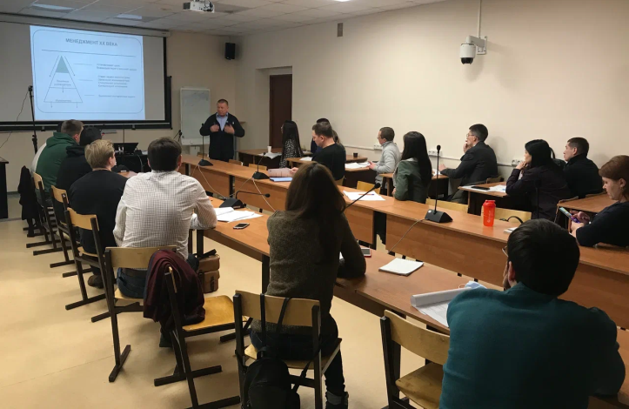
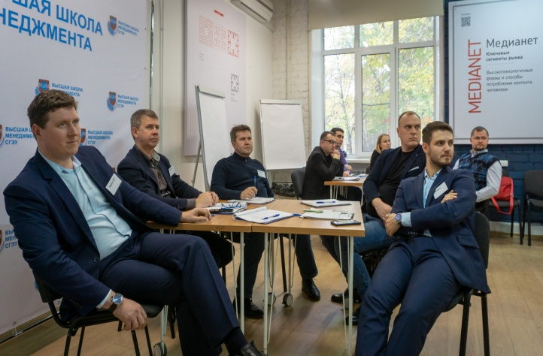
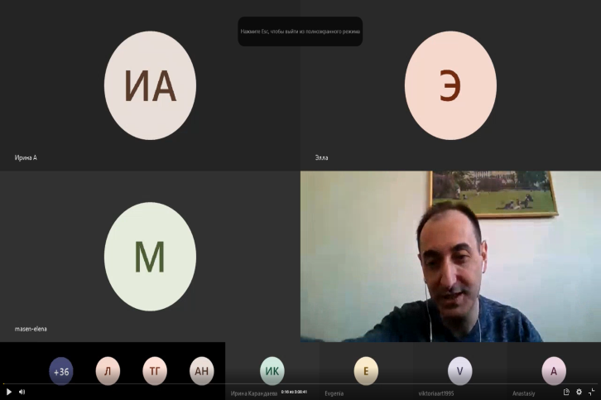
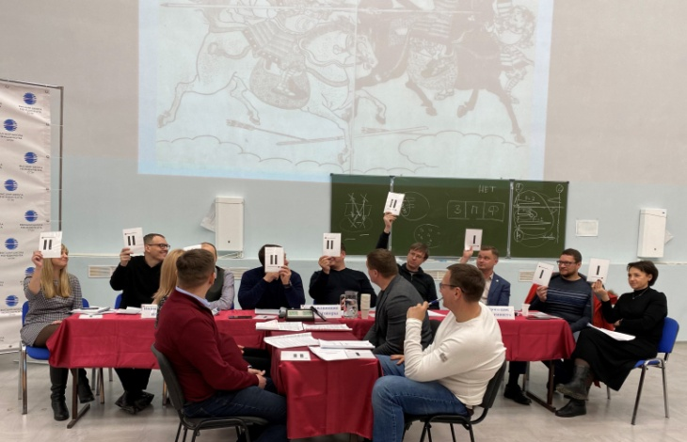
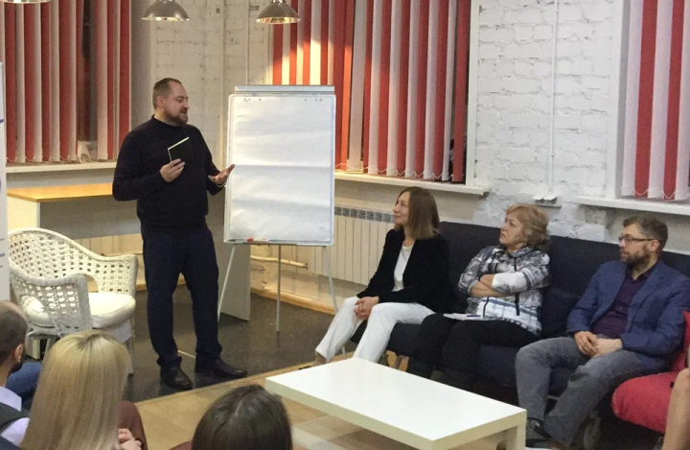
ГДЕ УЧИМ
Точка кипения СГЭУ на ул.Галактионовская
Онлайн-платформа LMS
Смотрите трансляции и записи занятий, если не получается присутствовать очно
Выполняйте домашние задания и совместные проекты вместе с одногруппниками онлайн
Кампус СГЭУ на ул.Советской Армии

Slide 6
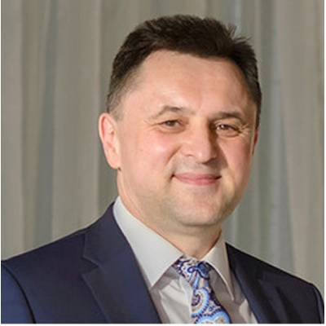
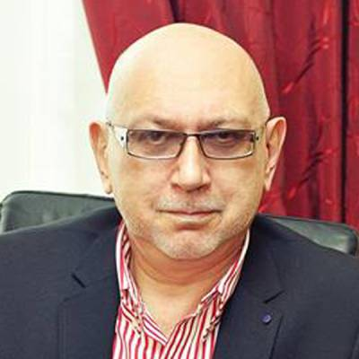
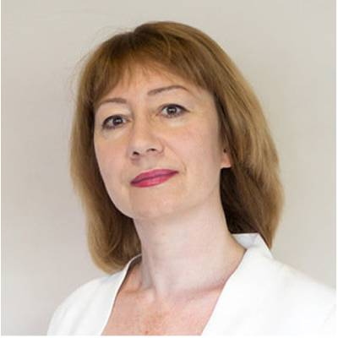
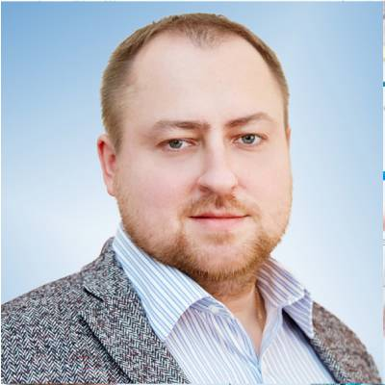
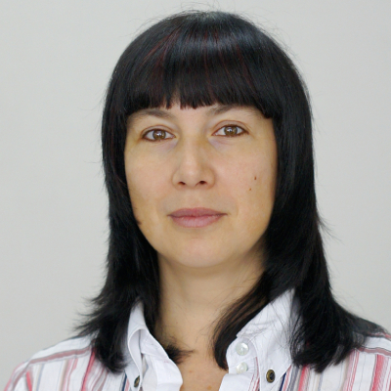
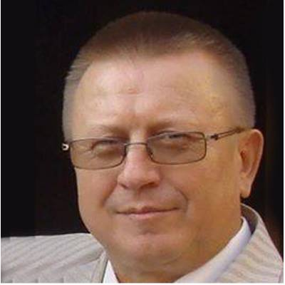
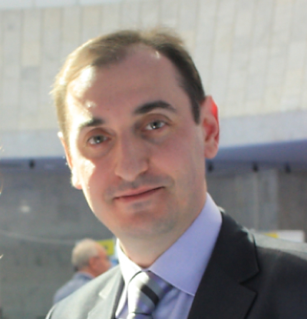
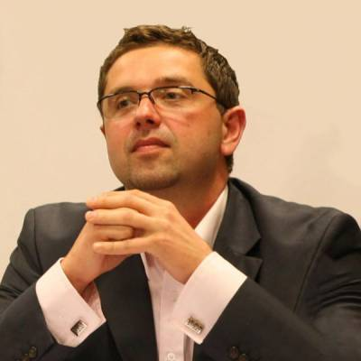
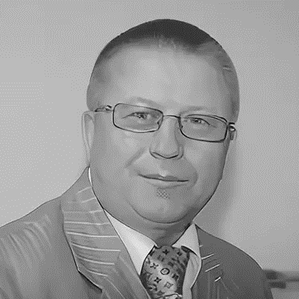
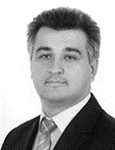
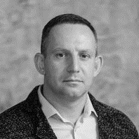
КТО УЧИТ
Вагин С.Г.
д.э.н., профессор практики НИУ ВШЭ (г.Москва), EMBA, DBA
Токар Е.Я.
д.ю.н., доцент, председатель Коллегии адвокатов Lex г. Самары, член квалификационной комиссии Палаты адвокатов Самарской области
Ванина Э.Г.
к.э.н., доц, директор Высшей школы менеджмента
Абрамов Д.В.
к.э.н., доцент, руководитель департамента инвестиционной, инновационной политики и внешнеэкономических связей в Министерстве экономического развития и инвестиций Самарской области
Золотовицкий А.В.
к.т.н., доцент, директор по развитию компании I-Sys
Киселяускас П.А.
директор по недвижимости
ООО «Касторама РУС» (г.Москва)
Григорьев В.П.
управляющий партнер консалтинговой HR-компании, экс-председатель правления общественной организации
«Самарский кадровый клуб»
Томорадзе И.В.
директор Института технологического предпринимательства РТУ МИРЭА, собственник и генеральный директор группы консультационных компаний «Премиум Консалтинг», к.э.н., доцент

Slide 7
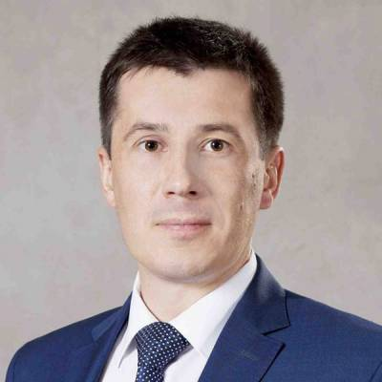
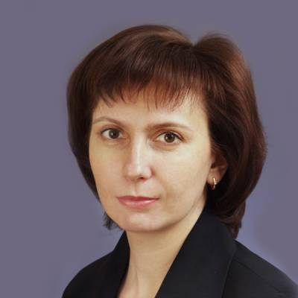
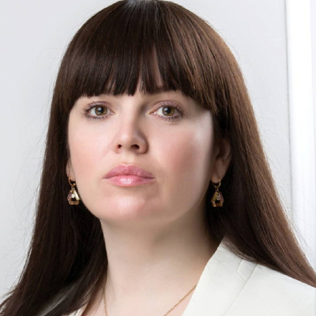
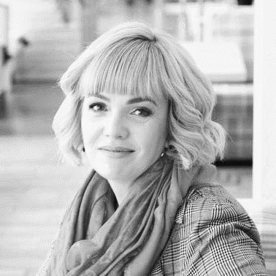
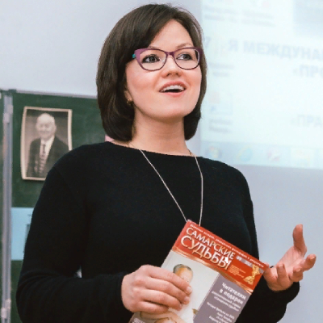
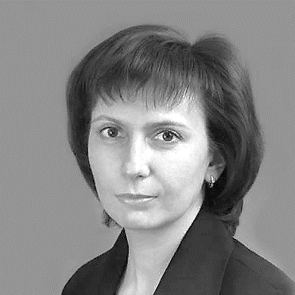
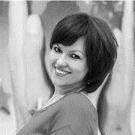
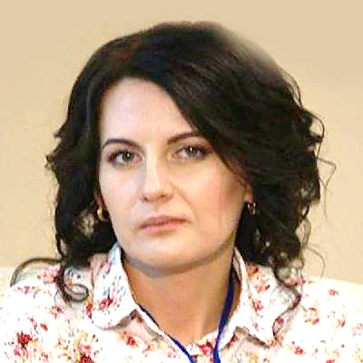
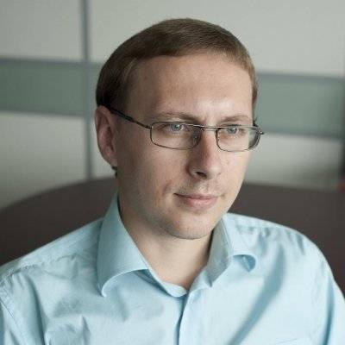
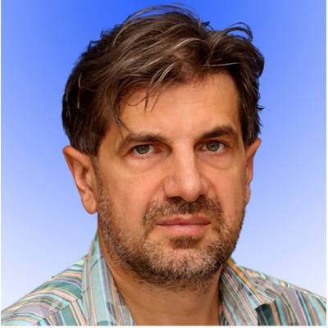
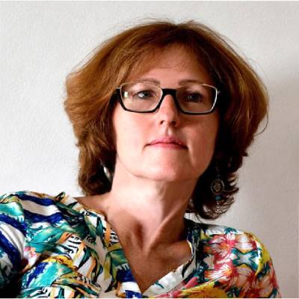
КТО УЧИТ
Тютин С.А.
управляющий Самарским
отделением Сбербанка
Корнеева Т.А.
д.э.н., проф. кафедры бухгалтерского учета и экономического анализа, руководитель Центра подготовки по международным квалификациям финансовых специалистов СГЭУ
Римм К.С.
директор по стратегическому
развитию и маркетингу ГК «XXI ВЕК», бизнес-тренер
Чудаева А.А.
к.э.н., доцент кафедры экономики, организации и стратегии развития предприятия СГЭУ
Юрченко А.Х.
руководитель службы консолидации и методологии группы АВТОВАЗ
Савельев А.В.
зам. директора Территориального агентства оценки, член Экспертного совета НП СРО «НКСО»
Звоновский В.Б.
д.с.н., профессор кафедры социологии и психологии СГЭУ, президент Фонда социальных исследований
Карандаева И.Г.
основатель и арт-директор брендингового агентства General Line!

Slide 8
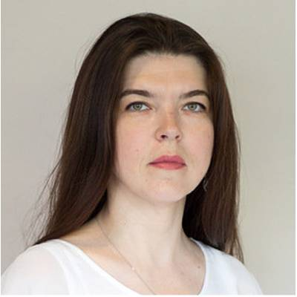
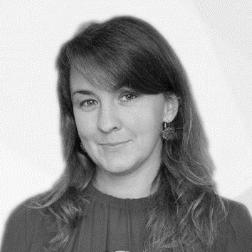
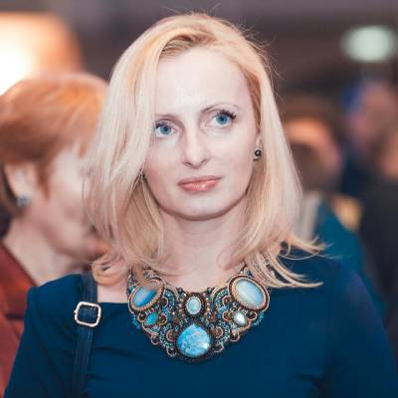
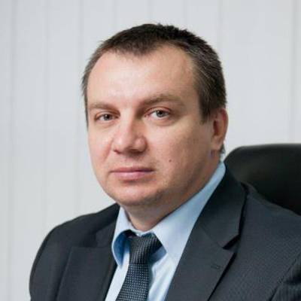
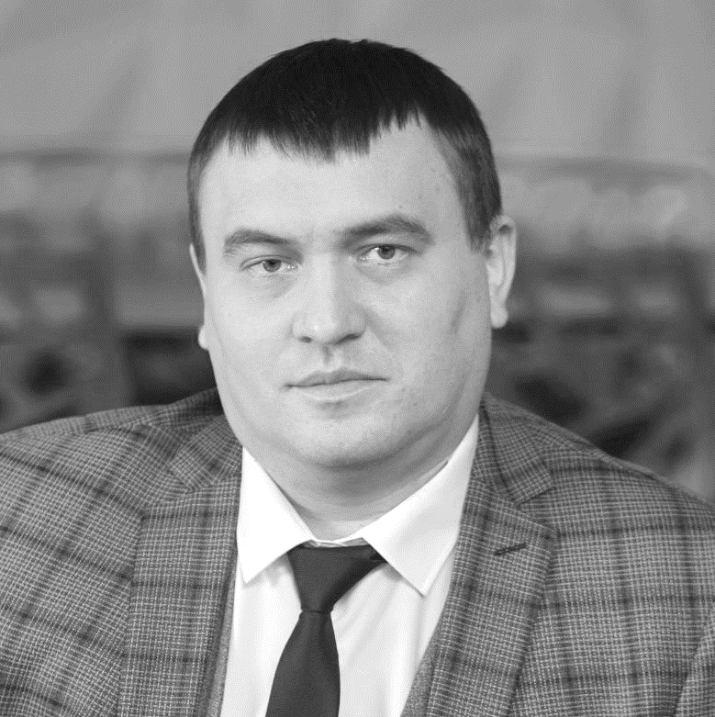
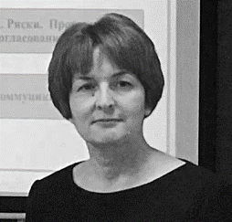
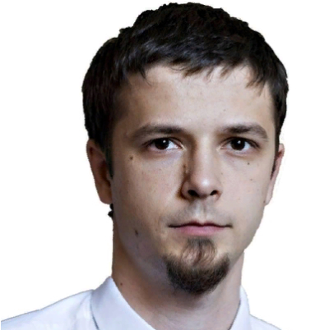
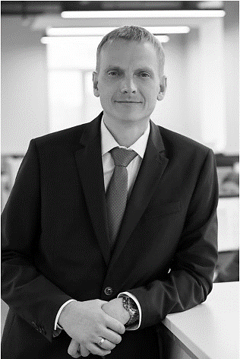
КТО УЧИТ
Панкратов А.В.
генеральный директор
ООО «ЭДМАРКЕТ»
Лосевская Е.Н.
директор по маркетингу лаборатории нейроисследований «СМАРТСЛАБ»
Кучерявая С.С.
эксперт в сфере маркетинга, экс-директор по маркетингу в производственных и торговых компаниях
Котельников С.А.
Директор Управления ПСС и Процессов
ПАО Сбербанк
Осинская И.В.
генеральный директор и основатель Академии консалтинга RightRoad
Буткевич Р.В.
к.т.н., доцент, начальник отдела стандартизации, нормирования и контроля Инженерно-технического центра
ООО «Газпром трансгаз Самара»
Новиков А.В.
Управляющий директор ООО «Спектрум-Холдинг» (г. Москва), к.э.н., The APMG Public-Private Partnerships (PPP) Certification Program

Slide 9



ЛИНЕЙКА ПРОГРАММ
МВА ОБЩИЙ МЕНЕДЖМЕНТ
МВА МАРКЕТИНГ И ПРОДАЖИ
МВА ФИНАНСЫ
МВА УПРАВЛЕНИЕ ПРОИЗВОДСТВОМ
MASTER OF BUSINESS
ADMINISTRATION
ПРАКТИЧЕСКОЕ УПРАВЛЕНИЕ КОМПАНИЕЙ
ПРАКТИЧЕСКОЕ УПРАВЛЕНИЕ В СФЕРЕ МАРКЕТИНГА И ПРОДАЖ
ПРАКТИЧЕСКОЕ УПРАВЛЕНИЕ ФИНАНСАМИ КОМПАНИИ
ПРАКТИЧЕСКОЕ УПРАВЛЕНИЕ ПРОИЗВОДСТВОМ
ГРАФИЧЕСКИЙ ДИЗАЙН. БАЗОВЫЙ УРОВЕНЬ
ПРОФЕССИОНАЛЬНАЯ
ПЕРЕПОДГОТОВКА
ГРАФИЧЕСКИЙ ДИЗАЙН. ПРОДВИНУТЫЙ УРОВЕНЬ
ИНТЕРНЕТ-МАРКЕТИНГ. БАЗОВЫЙ УРОВЕНЬ
ЦИФРОВАЯ ТРАНСФОРМАЦИЯ БИЗНЕСА
ПОВЫШЕНИЕ
КВАЛИФИКАЦИИ

Slide 10
ЧТО ТАКОЕ МВА
Master of Business Administration – престижная академическая степень в сфере управления бизнесом, подтверждающая наличие ключевых управленческих компетенций
МВА
1500
академических
часов
СТАРТ
ПРОГРАММ
28 АПРЕЛЯ
ОЧНОЕ
обучение +
онлайн по запросу
19
месяцев
срок обучения
13,7 тыс. руб.
помесячная
оплата*
10% скидка
для выпускников СГЭУ
и для компаний за обучение
двух и более сотрудников
ПРЕПОДАВАТЕЛИ -
ПРАКТИКИ
Стоимость обучения: 260 тыс. руб. (возможно получить налоговый вычет).
В стоимость входят: 5 учебных модулей, доступ к закрытым мероприятиям ВШМ, учебные материалы, онлайн-трансляции, архив записей, электронная библиотека, кофе-брейки, охраняемая парковка
Режим обучения:
суббота 9.45-17.00

Slide 11
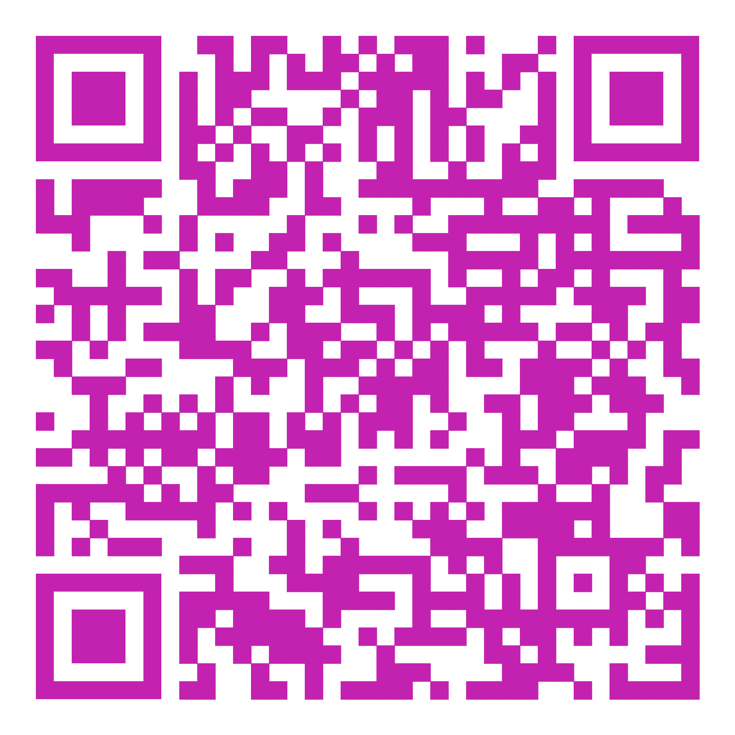
МВА «ОБЩИЙ МЕНЕДЖМЕНТ»
Комплексная программа обучения руководителей, где обучающиеся приобретают прикладные знания по всем аспектам управления бизнесом (менеджмент, маркетинг, продажи, управление персоналом, финансы, стратегия). Углубленно изучаются инструменты управления персоналом, развиваются компетенции руководителя-лидера
ДЛЯ:
Руководителей компаний
Владельцев бизнеса
Менеджеров среднего звена
РЕЗУЛЬТАТ ОБУЧЕНИЯ:
Разовьете системное бизнес-мышление
Изучите современные технологии управления
Научитесь принимать эффективные управленческие решения
Повысите личную эффективность
Приобретёте новые деловые связи

Slide 12
ЧЕМУ УЧИМ
1 МОДУЛЬ / Вводный блок
4 МОДУЛЬ / Личностное развитие
(тренинги по выбору)
Диагностика управленческих компетенций
Деловая среда бизнеса
Управленческие инструменты руководителя
Системное мышление
Коучинг в управленческой деятельности
Эмоциональный интеллект
Личная бизнес-модель руководителя
Управление исполнением
Обратная связь как инструмент развития
Работа с токсичными сотрудниками
Управление временем
Противодействие манипуляциям
Управленческие поединки
Управление стрессом
Ораторское мастерство
Актерское мастерство в бизнесе
Дизайн-мышление
Сложные переговоры
2 МОДУЛЬ / Базовые дисциплины
3 МОДУЛЬ / Специальные дисциплины
Экономика для менеджеров
Мировая экономика и международная бизнес-среда
Цифровая экономика и трансформация бизнеса
Правовая среда бизнеса
Бухгалтерский учет и отчетность
Финансовый анализ
Рынок ценных бумаг
Общий менеджмент
Методы исследования в бизнесе
Организационное поведение
Корпоративное управление
Стратегический менеджмент
Управление эффективностью
Маркетинг
Финансовый менеджмент
Инновационный менеджмент
Управление проектами
Технология бизнес-планирования
Управление персоналом
Психология управления
Организационно-управленческая конфликтология
Лидерство
Командное взаимодействие
Корпоративное управление
Мотивация и стимулирование персонала
Оценка и развитие персонала
Брендинг
Бизнес-процессы
Корпоративные финансы
Закрытые и открытые мероприятия ВШМ
5 МОДУЛЬ / Итоговая аттестационная работа
Бизнес-экскурсии
Книжный клуб
Клуб делового английского языка
Митапы, круглые столы по проблемам развития бизнеса и обмену опытом
Защита проекта по развитию бизнеса. Проект разрабатывается поэтапно на протяжении всего процесса обучения под руководством преподавателя
Международная стажировка
/оплачивается отдельно/

Slide 13
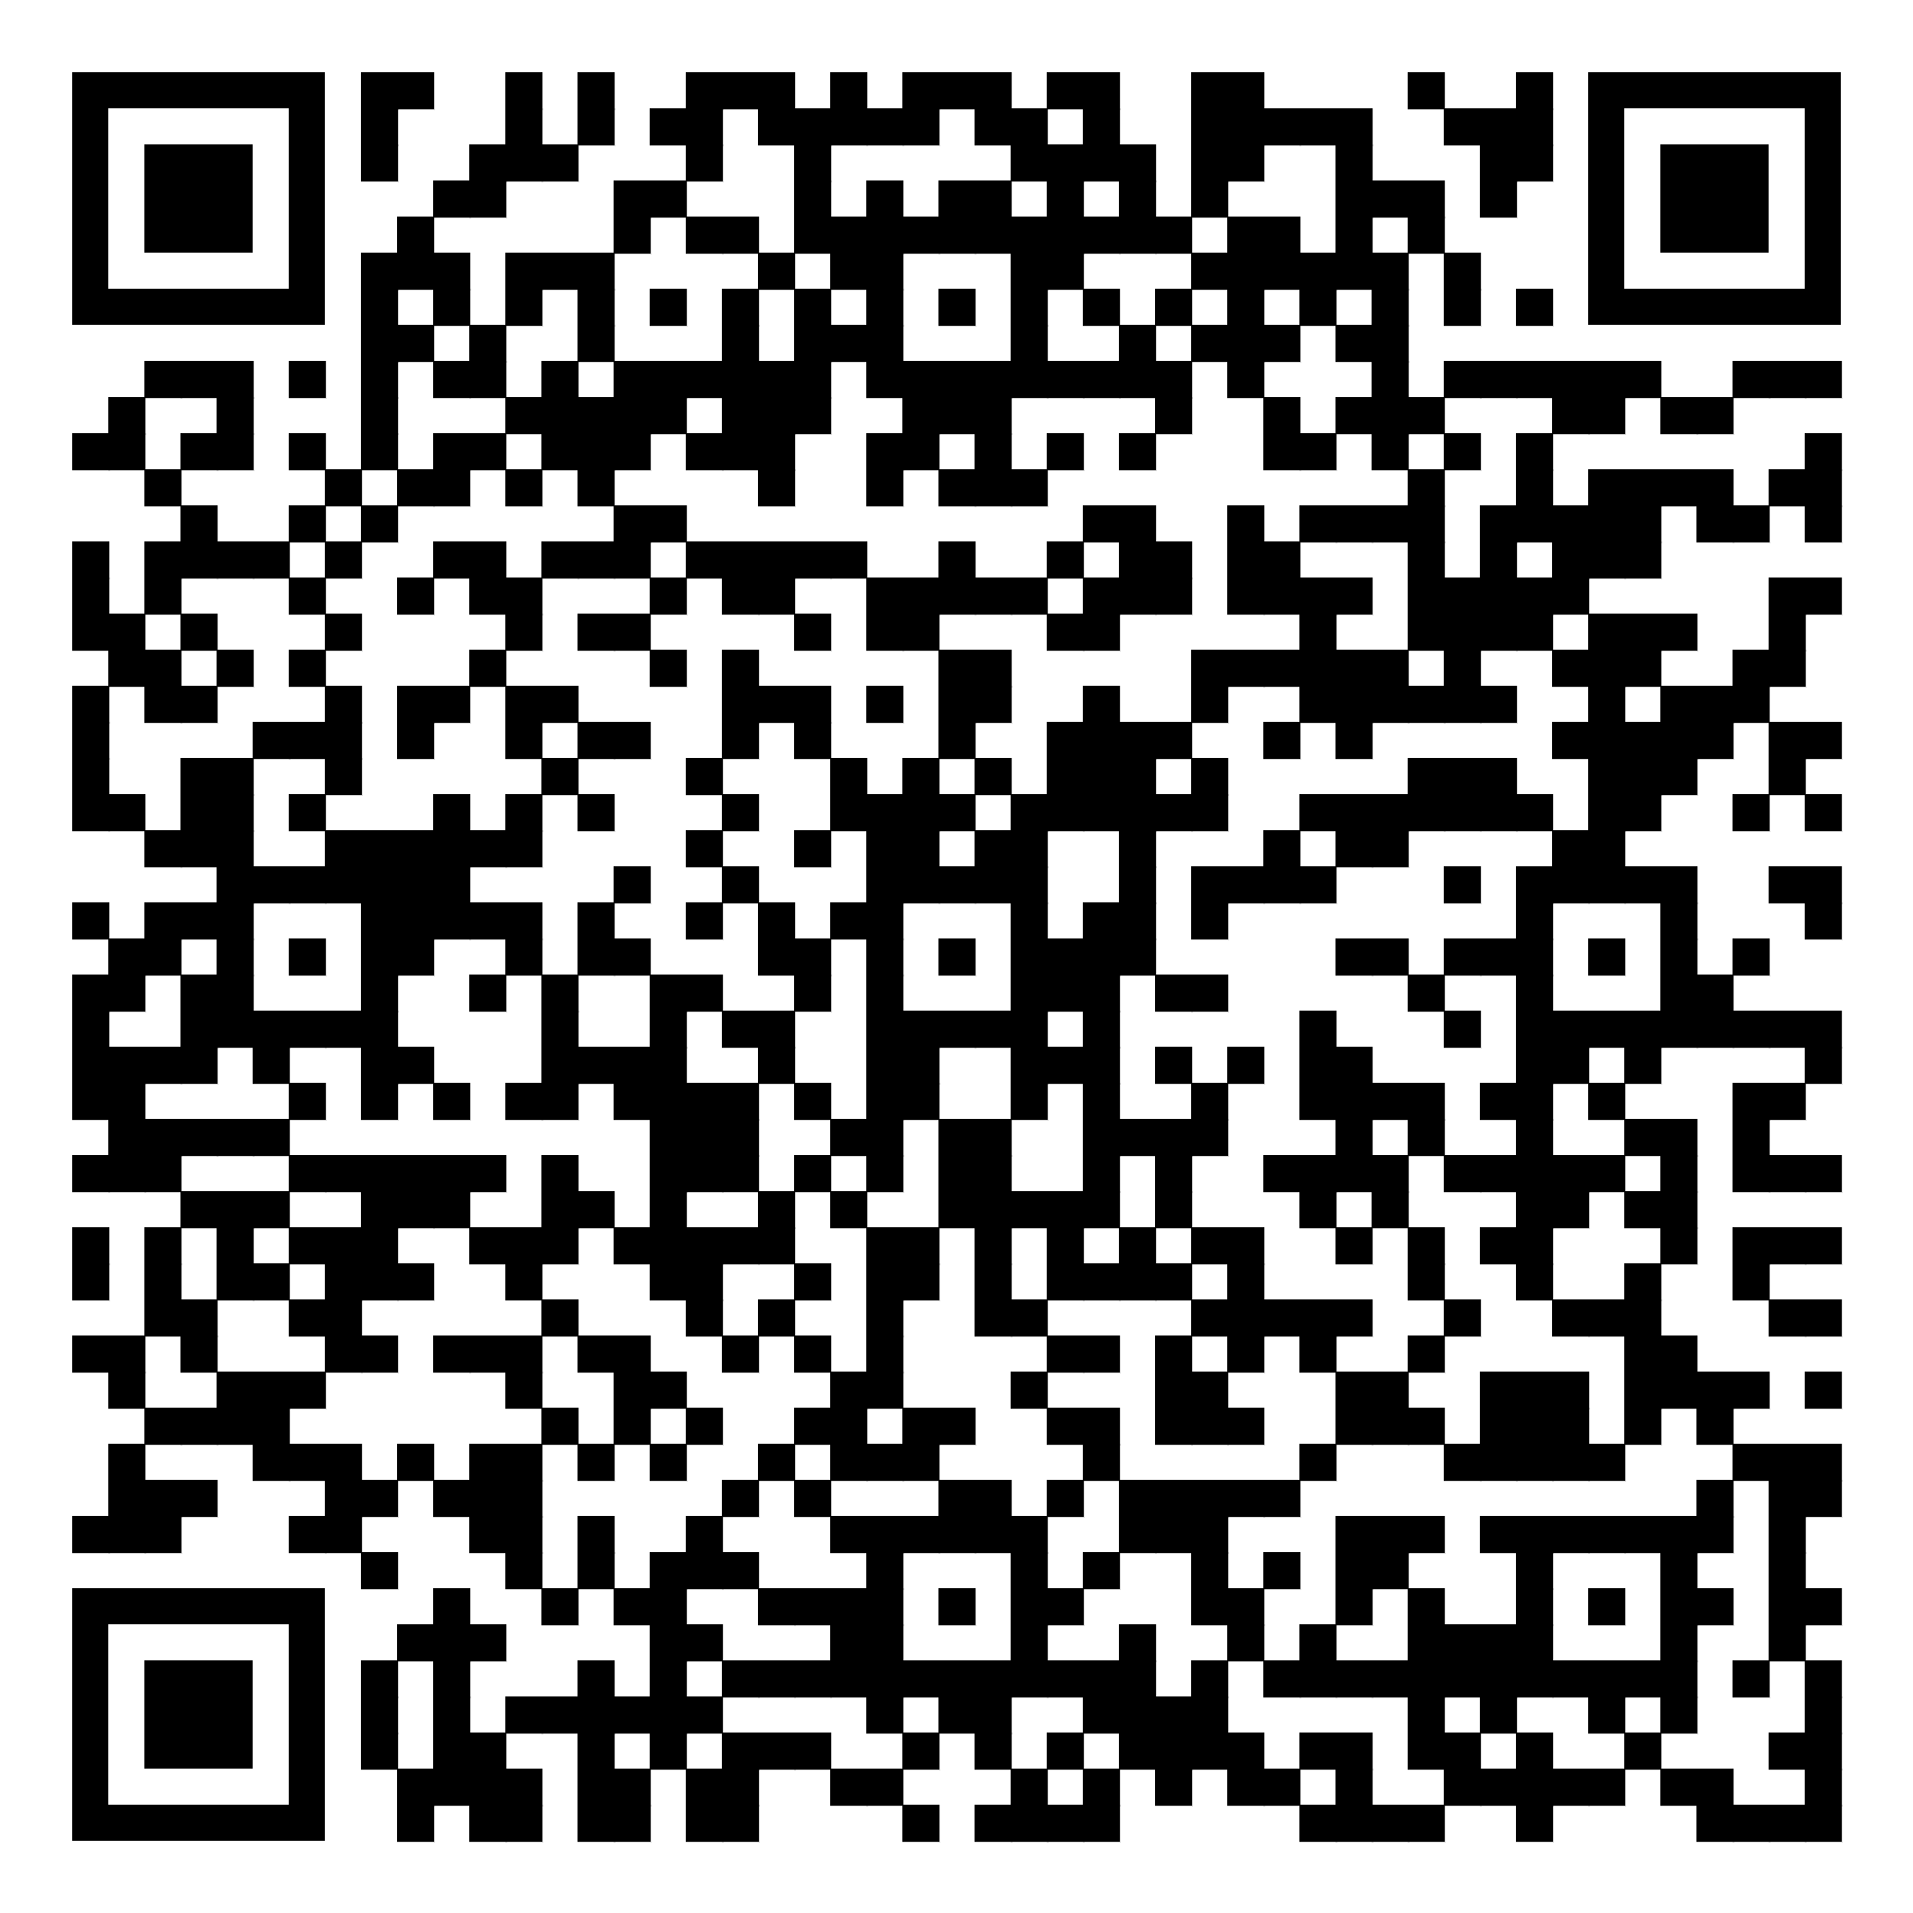
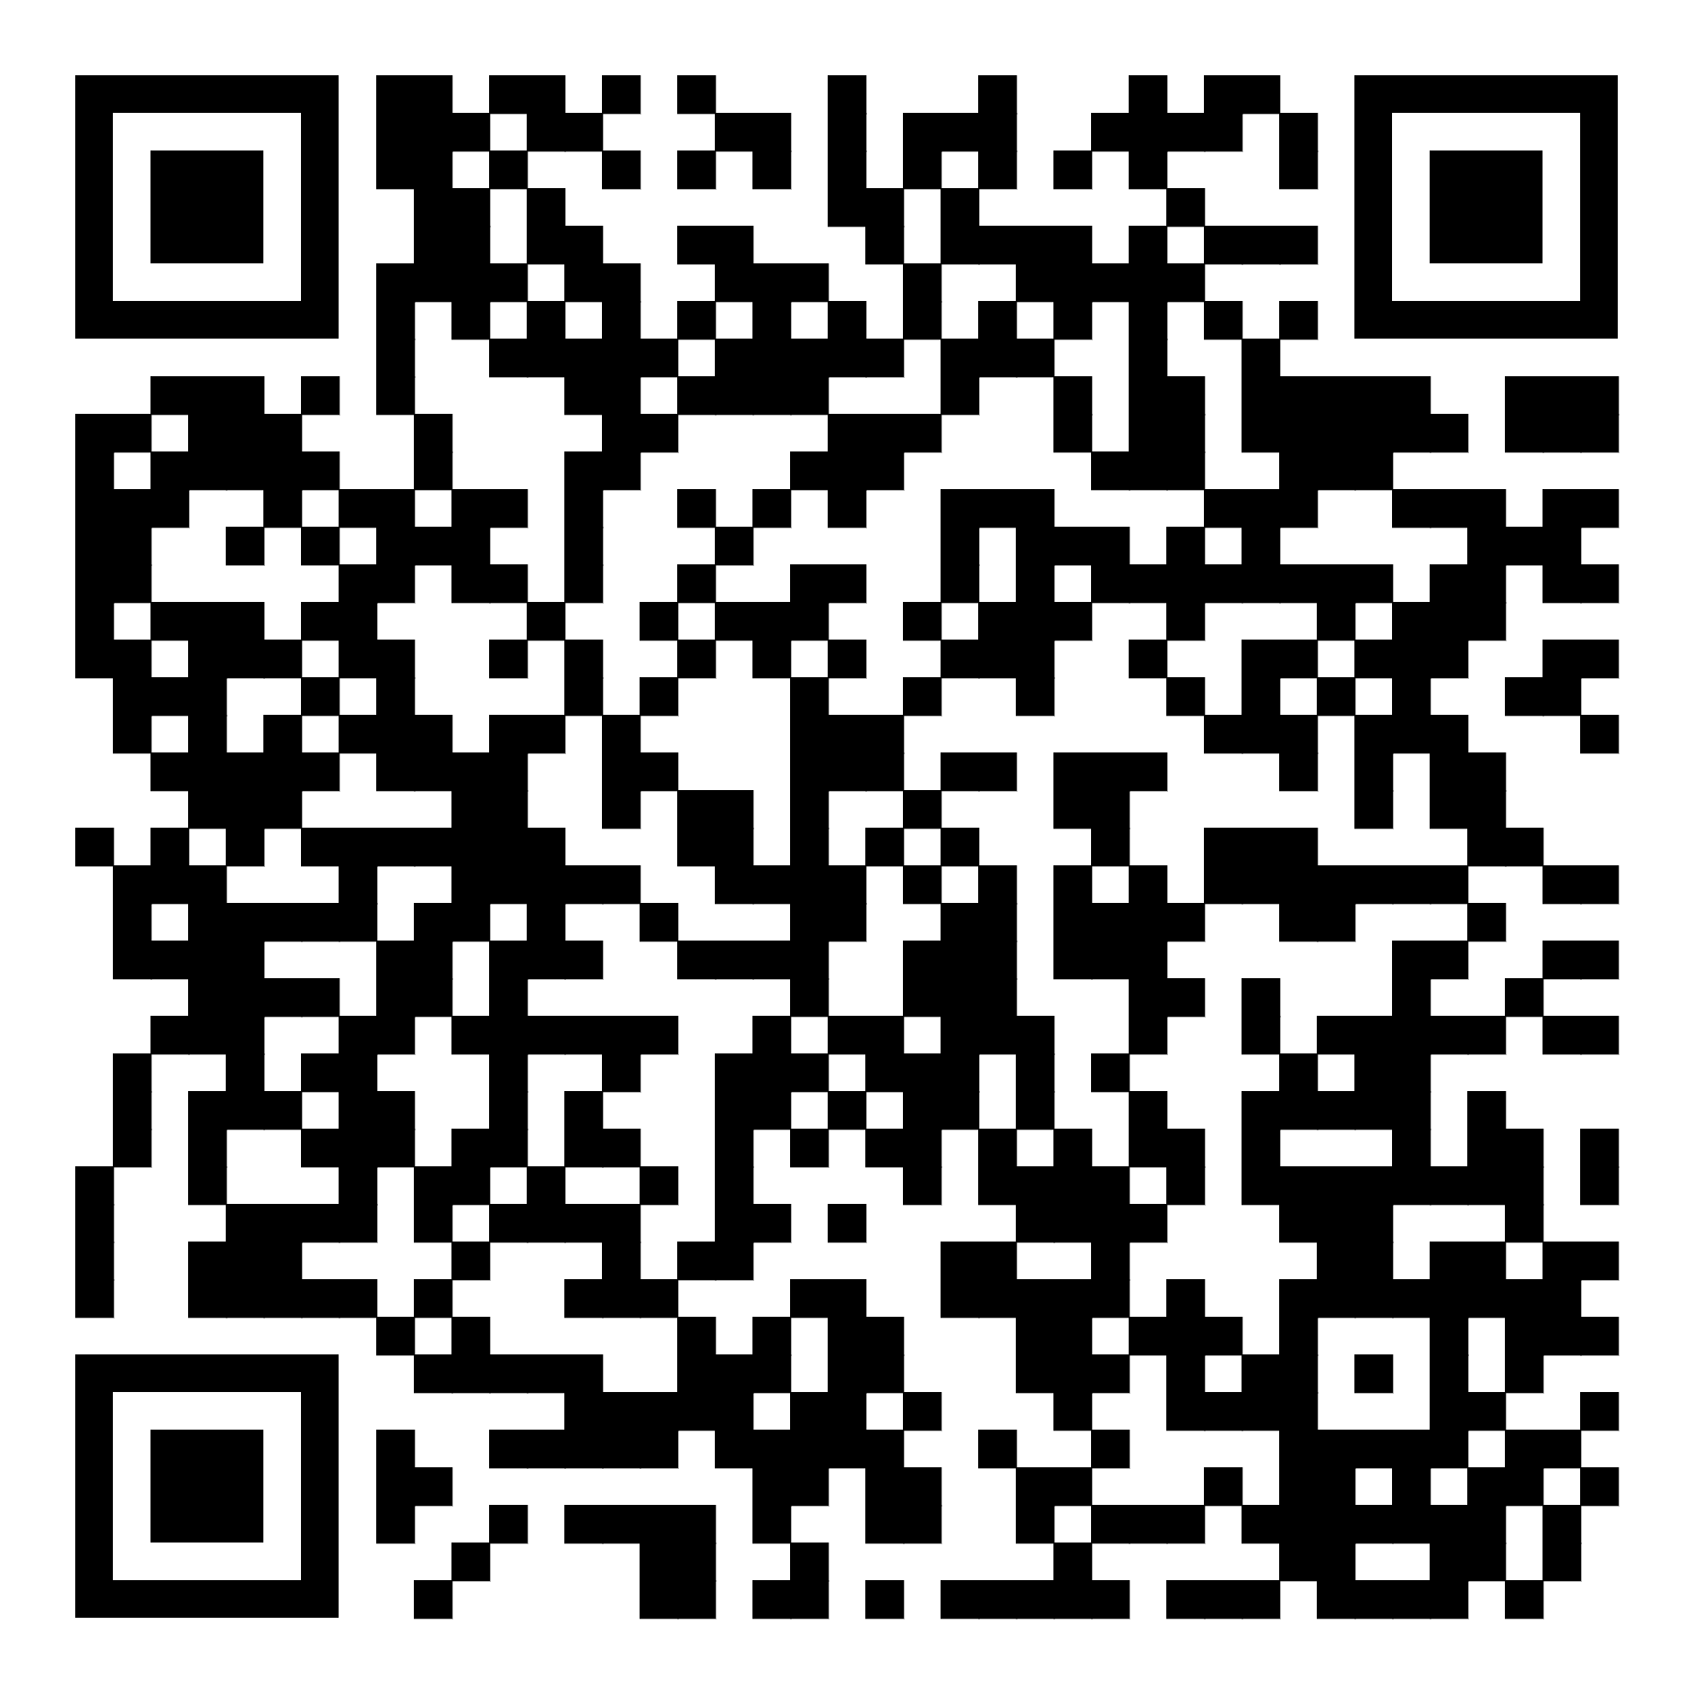
МВА «МАРКЕТИНГ И ПРОДАЖИ
Практико-ориентированная программа обучения руководителей, где обучающиеся приобретают прикладные знания по всем аспектам управления бизнесом (маркетинг, продажи, менеджмент, управление персоналом, финансы, стратегия). Углубленно изучаются специальные дисциплины по маркетингу и продажам
ДЛЯ:
Руководителей и собственников компаний
Коммерческих директоров
Директоров по маркетингу
Руководителей маркетинговых и коммерческих служб
РЕЗУЛЬТАТ ОБУЧЕНИЯ:
Научитесь принимать эффективные решения по управлению маркетингом и продажами
Разовьете свои управленческие компетенции
Повысите личную эффективность
Расширите круг бизнес-контактов

Slide 14
ЧЕМУ УЧИМ
1 МОДУЛЬ / Вводный блок
4 МОДУЛЬ / Личностное развитие
(тренинги по выбору)
Диагностика управленческих компетенций
Деловая среда бизнеса
Управленческие инструменты руководителя
Дизайн-мышление
Сложные деловые переговоры
Креативное мышление
Эффективная презентация
Управление исполнением
Работа с токсичными сотрудниками
Управление временем и работоспособностью
Эмоциональный интеллект
Противодействие манипуляциям
Продажи для топов
Системное мышление
Профилактика профессионального выгорания
2 МОДУЛЬ / Базовые дисциплины
3 МОДУЛЬ / Специальные дисциплины
Экономика для менеджеров
Мировая экономика и международная бизнес-среда
Цифровая экономика и трансформация бизнеса
Бухгалтерский учет и отчетность
Финансовый анализ
Рынок ценных бумаг
Общий менеджмент
Методы исследования в бизнесе
Организационное поведение
Маркетинг
Управление персоналом
Стратегический менеджмент
Бережливое производство
Финансовый менеджмент
Управление изменениями
Инновационный менеджмент
Управление проектами
Технология бизнес-планирования
Маркетинговые исследования
Поведение потребителей
Управление продажами
Реклама
Интернет-маркетинг
Брендинг
Промышленный маркетинг
Закрытые и открытые мероприятия ВШМ
5 МОДУЛЬ / Итоговая аттестационная работа
Бизнес-экскурсии
Книжный клуб
Клуб делового английского языка
Митапы, круглые столы по проблемам развития бизнеса и обмену опытом
Защита проекта по развитию бизнеса. Проект разрабатывается поэтапно на протяжении всего процесса обучения под руководством преподавателя
Международная стажировка
/оплачивается отдельно/

Slide 15
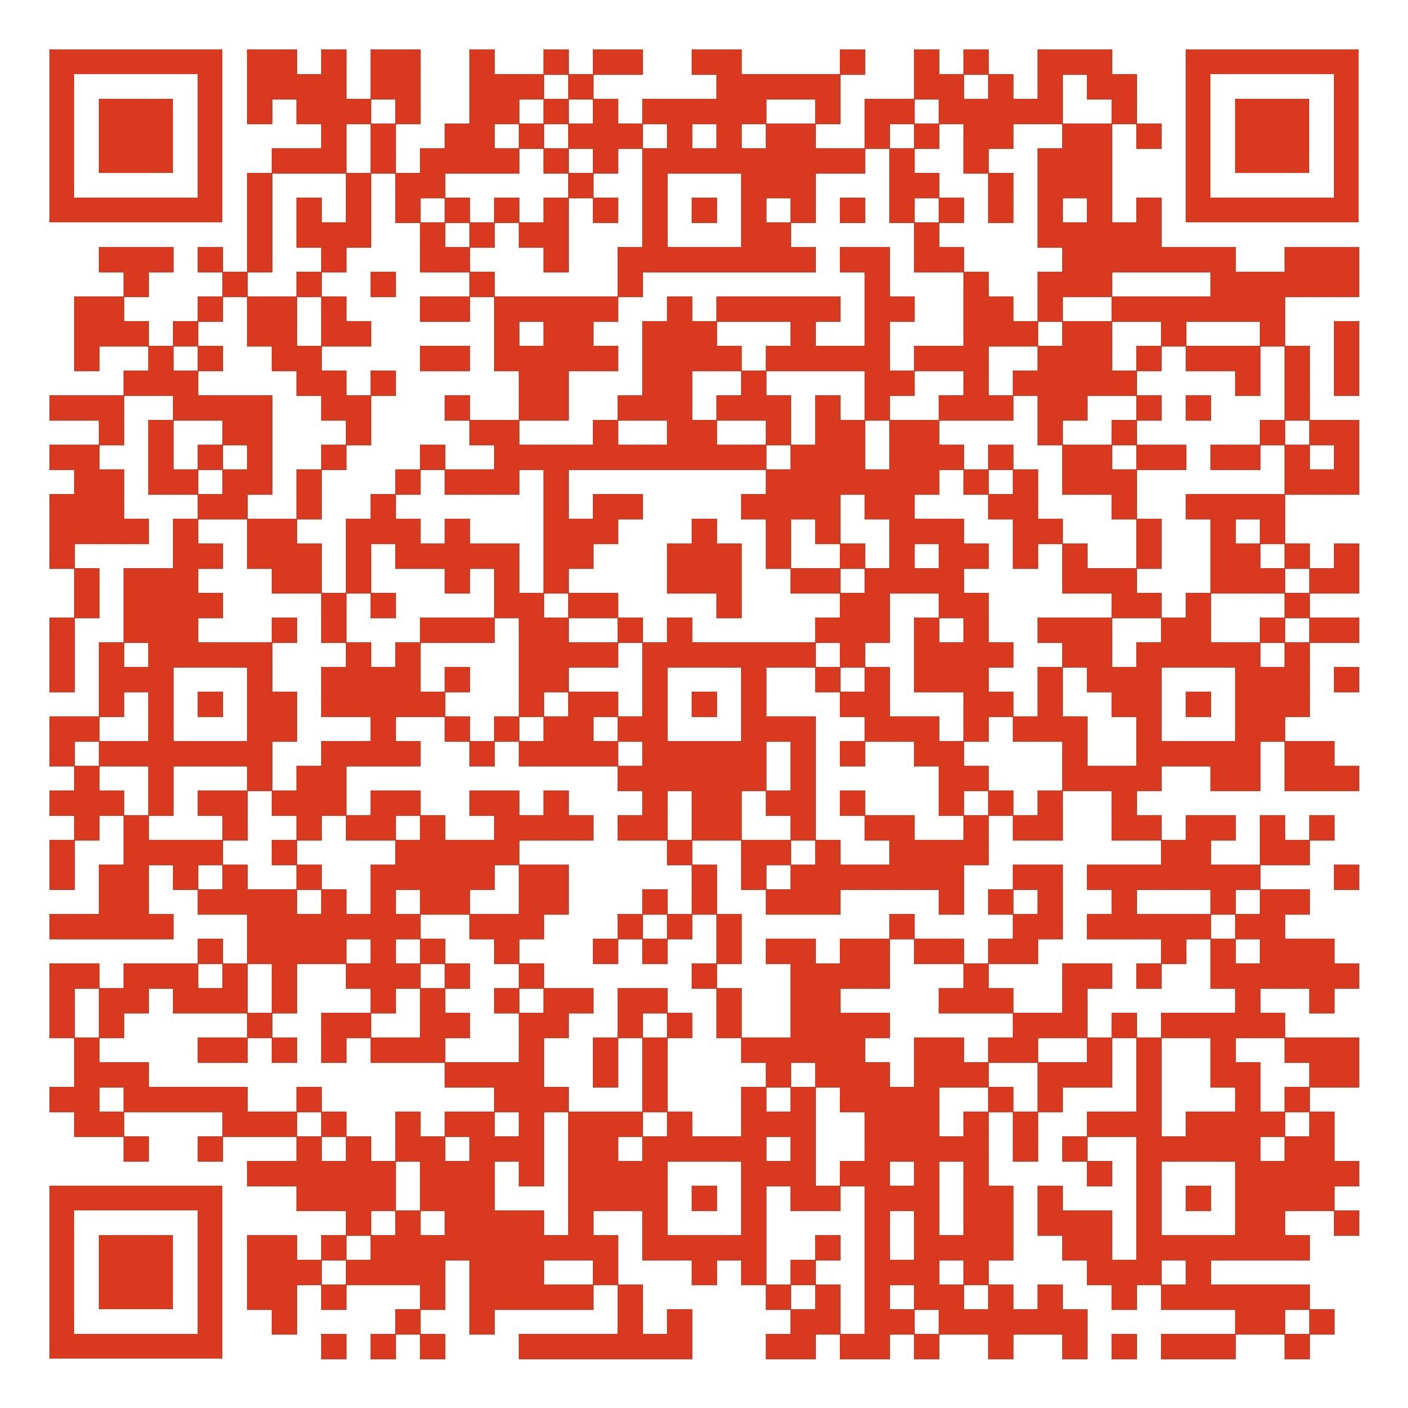
МВА «УПРАВЛЕНИЕ ПРОИЗВОДСТВОМ»
Обучающиеся приобретают практические знания по всем аспектам управления бизнесом (менеджмент, управление персоналом, маркетинг, финансы, стратегия). Усилен блок дисциплин производственного менеджмента
ДЛЯ:
Руководителей промышленных предприятий
Технических директоров
Главных инженеров
Руководителей структурных подразделений предприятий
РЕЗУЛЬТАТ ОБУЧЕНИЯ:
Освоите инструменты разработки и реализации эффективных производственных стратегий
Усилите свои управленческие компетенции
Повысите личную эффективность
Расширите сеть деловых контактов

Slide 16
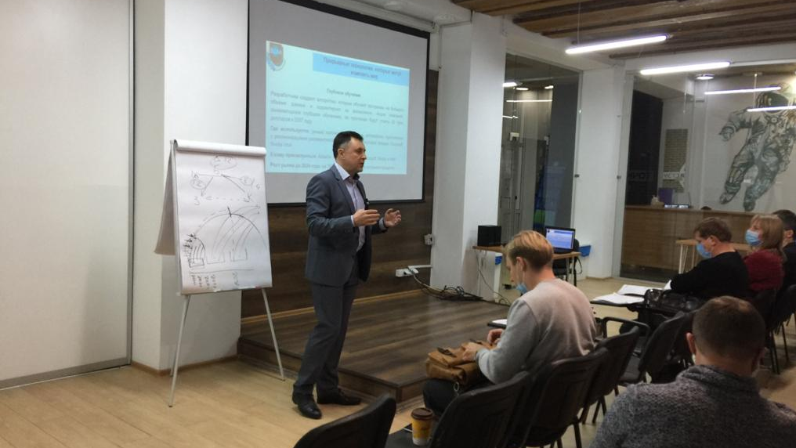
ЧЕМУ УЧИМ
1 МОДУЛЬ / Вводный блок
4 МОДУЛЬ / Личностное развитие
(тренинги по выбору)
Диагностика управленческих компетенций
Деловая среда бизнеса
Эффективные навыки руководителя
Дизайн-мышление
Эффективная мотивация
Управление стрессом
Ораторское мастерство
Актерское мастерство в бизнесе
Работа с токсичными сотрудниками эффективная презентация
Эмоциональный интеллект
Эффективные технологии продаж
Управленческие поединки,
Управление временем и работоспособностью
Противодействие манипуляциям
2 МОДУЛЬ / Базовые дисциплины
3 МОДУЛЬ / Специальные дисциплины
Экономика для менеджеров
Мировая экономика и международная бизнес-среда
Цифровая экономика и трансформация бизнеса,
Правовая среда бизнеса,
Бухгалтерский учет и отчетность,
Финансовый анализ,
Рынок ценных бумаг
Общий менеджмент
Организационное поведение
Корпоративное управление
Стратегический менеджмент
Управление эффективностью
Маркетинг
Финансовый менеджмент
Инновационный менеджмент
Управление проектами
Технология бизнес-планирования
Управление персоналом
Имиджелогия
Бизнес-процессы
Производственные системы
Непрерывное улучшение (бережливое производство)
Управление качеством
Мотивация и стимулирование персонала
Организационно-управленческая конфликтология
Мероприятия ВШМ
5 МОДУЛЬ / Итоговая аттестационная работа
Бизнес-экскурсии
Книжный клуб
Клуб делового английского языка
Митапы, круглые столы по проблемам развития бизнеса и обмену опытом
Подготовка и защита итоговой аттестационной работы (по материалам своей компании)
Международная стажировка
/оплачивается отдельно/

Slide 17
МВА «ФИНАНСЫ»
Обучающиеся приобретают практические знания по всем аспектам управления бизнесом (финансы, менеджмент, маркетинг, управление персоналом, стратегия). Расширен блок финансовых дисциплин.
ДЛЯ:
Финансовых директоров
Собственников и руководителей компаний
Руководителей финансовых служб
Руководителей подразделений банков
РЕЗУЛЬТАТ ОБУЧЕНИЯ:
Научитесь принимать эффективные финансовые решения
Усилите свои управленческие компетенции
Повысите личную эффективность
Приобретёте связи в профессиональном кругу

Slide 18
ЧЕМУ УЧИМ
1 МОДУЛЬ / Вводный блок
4 МОДУЛЬ / Личностное развитие
(тренинги по выбору)
Диагностика управленческих компетенций
Деловая среда бизнеса
Управление исполнением,
Эмоциональный интеллект
Эффективные навыки руководителя,
Профилактика профессионального выгорания
Управленческие поединки
Управление стрессом
Дизайн-мышление
Ораторское мастерство
Актерское мастерство в бизнесе
Работа с токсичными сотрудниками
Эффективная презентация
Противодействие манипуляциям
Управление временем и работоспособностью
2 МОДУЛЬ / Базовые дисциплины
3 МОДУЛЬ / Специальные дисциплины
Экономика для менеджеров
Мировая экономика и международная бизнес-среда
Цифровая экономика и трансформация бизнеса,
Правовая среда бизнеса,
Бухгалтерский учет и отчетность,
Финансовый анализ,
Рынок ценных бумаг
Общий менеджмент
Организационное поведение
Корпоративное управление
Стратегический менеджмент
Управление эффективностью
Маркетинг
Финансовый менеджмент
Инновационный менеджмент
Управление проектами
Технология бизнес-планирования
Управление персоналом
Имиджелогия
Управленческий учет,
Финансовый менеджмент (продвинутый)
Инвестиционный анализ
Управление ценообразование бюджетирование
Управление стоимостью компании
Международные стандарты финансовой отчетности
Мероприятия ВШМ
5 МОДУЛЬ / Итоговая аттестационная работа
Бизнес-экскурсии
Книжный клуб
Клуб делового английского языка
Митапы, круглые столы по проблемам развития бизнеса и обмену опытом
Подготовка и защита итоговой аттестационной работы (по материалам своей компании)
Международная стажировка
/оплачивается отдельно/

Slide 19
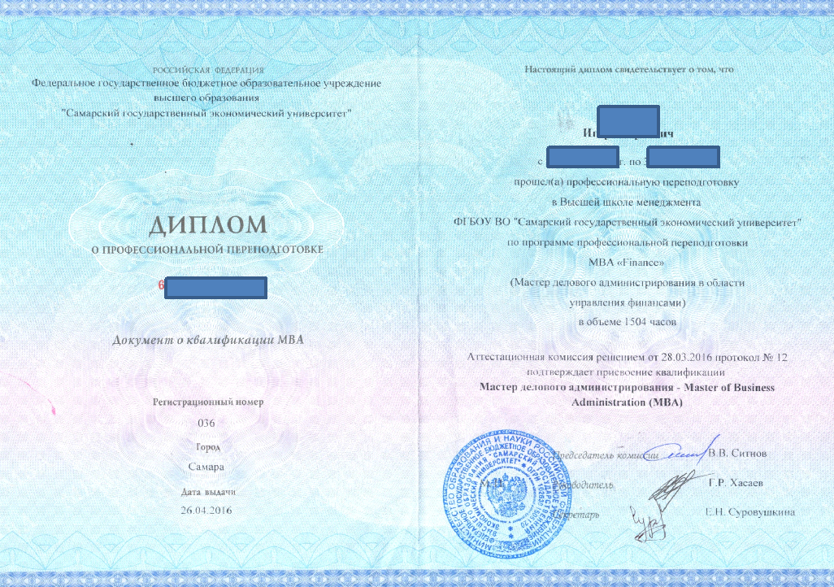
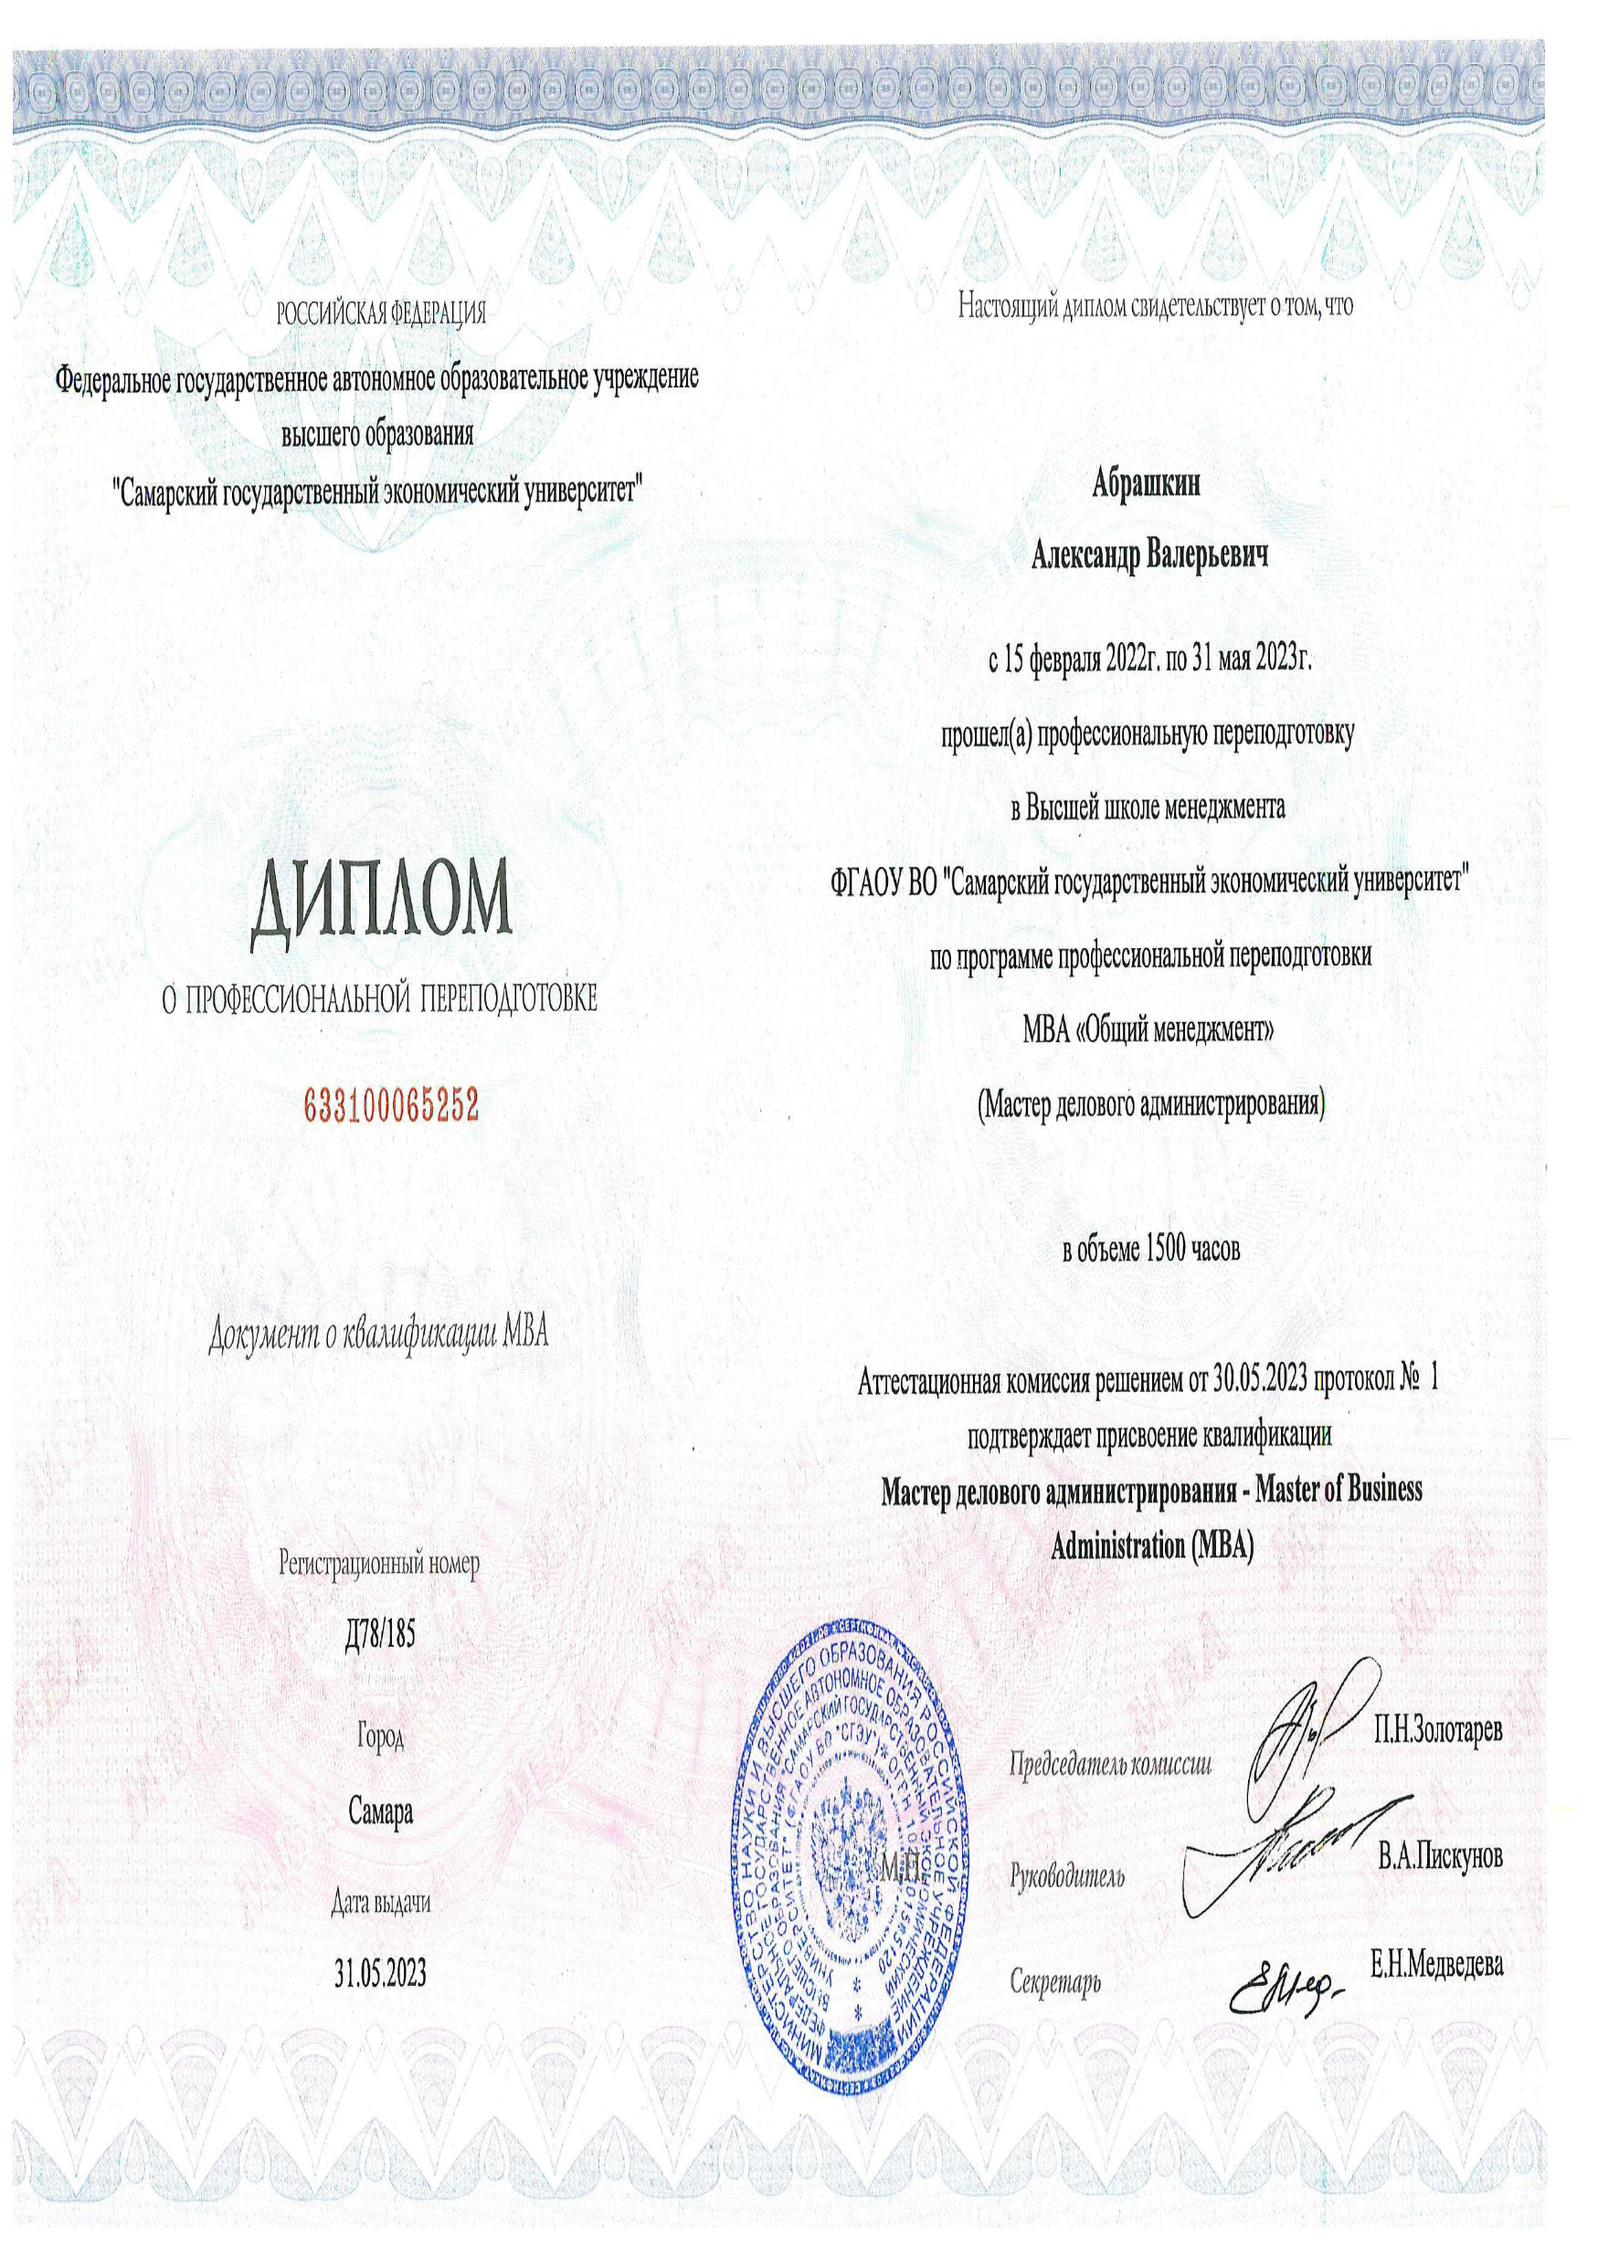
ИТОГ ОБУЧЕНИЯ НА ПРОГРАММАХ МВА
Выполняете итоговую аттестационную работу
Выполняется в форме проекта, в котором вы решаете актуальные и стратегически значимые проблемы своей компании. Проект защищается перед комиссией
Получаете диплом МВА
Диплом со степенью Мастера делового администрирования подтверждает квалификацию компетентного управленца и повышает вашу стоимость на рынке труда
Посмотреть, как прошло обучение прошлого потока

Slide 20
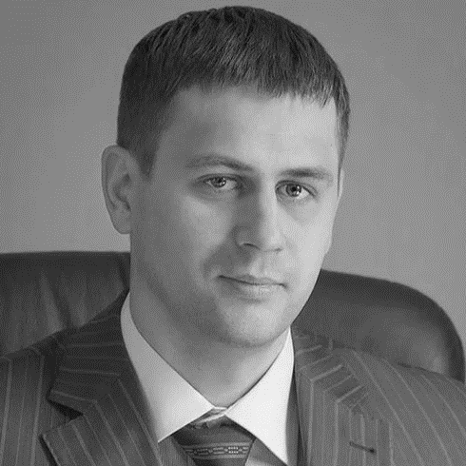
















ВЫПУСКНИКИ ПРОГАММ МВА
Золотарев П.Н.
заместитель министра Здравоохранения Самарской области, руководитель департамента информатизации, организационной деятельности и лицензирования, д.м.н.
Франк Е.В.
проректор СамГТУ по развитию кадрового потенциала, к.э.н., доц.
Журавлев С.В.
генеральный директор
ПАО «Азотреммаш»
Труфанова И.В.
генеральный директор
ООО «ММЦ МЕДИКАЛ ОН ГРУП-САМАРА»
Лахтюхов Н.Н.
учредитель и директор
ООО «ИТЕСА»
Боева Е.Д.
директор по сбытовой деятельности
ООО «Самарские коммунальные системы»
Кисляков М.С.
генеральный директор
ООО "Агротехника"
Стрельченя И.С.
директор LUXURY FITNESS Самара

Slide 21









ВЫПУСКНИКИ ПРОГРАММ МВА
Кравченко А.В.
генеральный директор и учредитель ООО «Клиника доктора Кравченко»
Бахматов П.Н.
заместитель генерального директора
ООО «Опытный завод резервуаров и металлоконструкций»
Асеев Д.О.
коммерческий директор
ООО «Синергия»
Михайленко Н.А.
коммерческий директор
ГК «Светсервис»
Фролов И.А.
коммерческий директор
ООО "ГК ИНФОПРО"
Троян Д.В.
Управляющий «Додо пицца
Самара»
Плотников Р.В.
Президент Корпорации
«РосРегион Развитие»
Ильченко Л.О.
директор Журнала
«FreeТайм Самара»

Slide 22
ЧТО ТАКОЕ mini-МВА
Программы профессиональной переподготовки формата Mini-MBA – сокращенный вариант программ МВА, формируют ключевые компетенции эффективного руководителя. Обучение проходит совместно с профильной группой МВА
mini-МВА
ОЧНОЕ
обучение +
онлайн по запросу
500
академических
часов
7
месяцев
срок обучения
СТАРТ
ПРОГРАММ
21 ОКТЯБРЯ
СТАРТ
ПРОГРАММ
26 ОКТЯБРЯ
9,7 тыс. руб.
помесячная
оплата*
10% скидка
для выпускников СГЭУ
и для компаний за обучение
двух и более сотрудников
ПРЕПОДАВАТЕЛИ -
ПРАКТИКИ
Стоимость обучения: 68000 тыс. руб. (возможно получить налоговый вычет).
В стоимость входят: 5 учебных модулей, доступ к закрытым мероприятиям ВШМ, учебные материалы, онлайн-трансляции, архив записей, электронная библиотека, кофе-брейки, охраняемая парковка
Режим обучения:
суббота 9.45-17.00

Slide 23

Программа профессиональной переподготовки
«Практическое управление компанией»
Сокращенный вариант программы МВА «Общий менеджмент»
ДЛЯ:
топ-менеджеров
предпринимателей
руководителей среднего звена
РЕЗУЛЬТАТ ОБУЧЕНИЯ:
изучите современные технологии управления и научитесь принимать эффективные управленческие решения
повысите личную эффективность
приобретете новые деловые связи

Slide 24
Содержание программы
2.Базовые дисциплины
Менеджмент
Маркетинг
Управление персоналом
Финансовый анализ
Финансовый менеджмент
Технология бизнес-планирования
3.Специальные дисциплины
Психология управления
Организационно-управленческая конфликтология
Бизнес-процессы
Командообразование в организации
Управление эффективностью
Мотивация и стимулирование персонала
Оценка и развитие персонала
Брендинг
1.Вводный блок
знакомство со слушателями (презентация себя и своей компании)
диагностика управленческих компетенций, обсуждение планируемых результатов обучения на программе, формирование индивидуальной траектории
авторская лекция-дискуссия «Деловая среда бизнеса»
4.Личностное развитие
(тренинги по выбору)
Навыки эффективного руководителя
Ораторское мастерство
Дизайн-мышление
Управление стрессом
Управление временем и работоспособностью
Личная бизнес-модель руководителя
Эмоциональный интеллект
Эффективная презентация
Работа с токсичными сотрудниками
Закрытые и открытые мероприятия бизнес-школы
бизнес-экскурсии
книжный клуб
клуб делового английского языка
митапы, круглые столы по проблемам развития бизнеса и обмену опытом
5.Итоговая аттестационная работа
выполняется как индивидуальный проект

Slide 25

Программа профессиональной переподготовки
«Практическое управление в сфере маркетинга и продаж»
Сокращенный вариант программы МВА «Маркетинг и продажи»
ДЛЯ:
руководителей компаний малого и среднего бизнеса
предпринимателей
руководителей отделов продаж
руководителей отделов маркетинга, рекламы и PR
РЕЗУЛЬТАТ ОБУЧЕНИЯ:
получите актуальные знания по управлению маркетингом и продажами
поймёте, как увеличить выручку вашей компании и сможете обосновывать управленческие решения на основе аналитики
повысите личную эффективность
расширите круг бизнес-контактов

Slide 26
Содержание программы
2.Базовые дисциплины
Менеджмент
Маркетинг
Управление персоналом
Финансовый анализ
Технология бизнес-планирования
3.Специальные дисциплины
Маркетинговые исследования
Практический маркетинг
Интернет-маркетинг
Поведение потребителей
Брендинг
Реклама
Управление продажами
1.Вводный блок
знакомство со слушателями (презентация себя и своей компании)
диагностика управленческих компетенций, обсуждение планируемых результатов обучения на программе, формирование индивидуальной траектории
авторская лекция-дискуссия «Деловая среда бизнеса»
4.Личностное развитие
(тренинги по выбору)
Ораторское мастерство
Дизайн-мышление
Практические методики продаж
Управление временем и работоспособностью
Эмоциональный интеллект
Эффективная презентация
Работа с токсичными сотрудниками
Закрытые и открытые мероприятия бизнес-школы
Закрытые и открытые мероприятия бизнес-школы
бизнес-экскурсии
книжный клуб
клуб делового английского языка
митапы, круглые столы по проблемам развития бизнеса и обмену опытом
5.Итоговая аттестационная работа
выполняется как индивидуальный проект

Slide 27
Программа профессиональной переподготовки
«Практическое управление производством»
Сокращенный вариант программы МВА «Управление производством»
ДЛЯ:
руководителей производственных компаний МСБ
руководителей производственных служб промышленных предприятий
менеджеров, организующих и контролирующих производство
РЕЗУЛЬТАТ ОБУЧЕНИЯ:
освоите актуальные инструменты управления производством
повысите личную эффективность
расширите сеть деловых контактов

Slide 28

Содержание программы
2.Базовые дисциплины
Менеджмент
Маркетинг
Управление персоналом
Финансовый анализ
Технология бизнес-планирования
3.Специальные дисциплины
Бизнес-процессы
Производственные системы
Бережливое производство
Промышленные инновации
Управление качеством
Мотивация и стимулирование персонала
1.Вводный блок
знакомство со слушателями (презентация себя и своей компании)
диагностика управленческих компетенций, обсуждение планируемых результатов обучения на программе, формирование индивидуальной траектории
авторская лекция-дискуссия «Деловая среда бизнеса»
4.Личностное развитие
(тренинги по выбору)
Навыки эффективного руководителя
Ораторское мастерство
Дизайн-мышление
Эмоциональный интеллект
Эффективная презентация
Работа с токсичными сотрудниками
Противодействие манипуляциям
Закрытые и открытые мероприятия бизнес-школы
5.Мероприятия бизнес-школы
бизнес-экскурсии
книжный клуб
клуб делового английского языка
митапы, круглые столы по проблемам развития бизнеса и обмену опытом
5.Итоговая аттестационная работа
выполняется как индивидуальный проект

Slide 29

Программа профессиональной переподготовки
«Практическое управление
финансами компании»
Сокращенный вариант программы МВА «Финансы»
ДЛЯ:
руководителей финансовых служб
главных бухгалтеров
кредитных менеджеров банков
РЕЗУЛЬТАТ ОБУЧЕНИЯ:
изучите современные технологии управления финансами
повысите личную эффективность
приобретете связи в профессиональном сообществ

Slide 30
Содержание программы
2.Базовые дисциплины
Менеджмент
Управление персоналом
Финансовый анализ
Финансовый менеджмент
Технология бизнес-планирования
3.Специальные дисциплины
Управленческий учёт
Корпоративные финансы
Международные финансы
Инвестиционный анализ
Бюджетирование
Международные стандарты финансовой отчетности
Управление стоимостью компании
1.Вводный блок
знакомство со слушателями (презентация себя и своей компании)
диагностика управленческих компетенций, обсуждение планируемых результатов обучения на программе, формирование индивидуальной траектории
авторская лекция-дискуссия «Деловая среда бизнеса»
4.Личностное развитие
(тренинги по выбору)
Управление стрессом
Работа с токсичными сотрудниками
Эффективная презентация
Ораторское мастерство
Управление временем и работоспособностью
Эффективные навыки руководителя
Управление исполнением
Эмоциональный интеллект
Закрытые и открытые мероприятия бизнес-школы
бизнес-экскурсии
книжный клуб
клуб делового английского языка
митапы, круглые столы по проблемам развития бизнеса и обмену опытом
5.Итоговая аттестационная работа
выполняется как индивидуальный проект

Slide 31
Итог обучения на программе мini-MBA
Выполняете итоговую аттестационную работу
Проект выполняется по материалам своей компании и защищается перед комиссией
Получаете диплом о профессиональной переподготовке СГЭУ
Диплом дает право на ведение профессиональной деятельности в области управления компанией

Slide 32















ВЫПУСКНИКИ ПРОГРАММ mini-МВА
Чигарёв Ю.
Учредитель
ООО "Каменная чаша"
Плаксин Ю.
Директор
ООО "Геоконтроль-Самара"
Савина Т.
Региональный директор
ООО "Торгсервис"
Привалова И.
Руководитель Коммерческого
департамента ювелирной компании
"Наше Золото"
Бикчантаева Э.
Директор
ООО «АКМ-ТЕХНИКА»
Чекин С.
Главный ветеринарный врач
ООО «Каменная чаша»
Рамзаева Е.
Руководитель
ВСП ПАО Сбербанк
Гафаров И.
Руководитель отдела розничных
продаж
ООО "Ситилинк"

Slide 33








ВЫПУСКНИКИ ПРОГРАММ Mini-МВА
Феоктистов Д.
Руководитель департамента финансового анализа ООО "ЮЛЕНДИ ФЭМИЛИ"
Гусева В.
Главный бухгалтер
ООО "Центр Информационных Технологий"
Бакаева Ю.
Главный бухгалтер
ООО "Лотос"
Крылов И.
И.о зам. генерального по экономике и финансам АО "АВТОВАЗТРАНС"
Батина Е.
Начальник отдела внутреннего контроля и аудита АО "АВТ"
Талакина И.
Главный бухгалтер
ООО «Вита Лайн»
Абайдуллина И.
Начальник финансово-расчетной службы ФКП "Самарский завод Коммунар"
Курникова Е.
Финансовый директор
ООО "Элитория плюс"

Slide 34












ОТКРЫТЫЕ И ЗАКРЫТЫЕ МЕРОПРИЯТИЯ БИЗНЕС-ШКОЛЫ
Бизнес-экскурсии
Книжный клуб
Знакомят с лучшими практиками, включают круглый стол с руководителями компании и посещение производственной площадки
Площадка для обсуждения бизнес-литературы с преподавателями, слушателями, выпускниками и приглашенными экспертами
Клуб делового английского языка
Встречи по обмену опытом
Коммуникационная площадка для слушателей и выпускников по развитию языковой практики в неформальной обстановке
Проводятся регулярно в формате мастер-классов, митапов, неформальных круглых столов

Slide 35
КАК ПОСТУПИТЬ НА ЛЮБУЮ ПРОГРАММУ
1
Свяжитесь с нами для получения консультации
Почта
mba-sseu@yandex.ru
Телефоны
+7(846) 933 86 87
+7 927 700 45 21
2
Пройдите собеседование с директором ВШМ
Наш адрес
443090 Самара,
ул. Советской Армии, 141, офис 101
3
Предоставьте документы для поступления, заключите договор на обучение и приходите на занятия
Предоставляемые документы
Паспорт
Диплом о высшем образовании
ИНН
СНИЛС

Slide 36

Есть вопросы?
Будем рады ответить!
ВШМ ФГАОУ ВО «СГЭУ»
443090 Самара, ул. Советской Армии, 141, оф. 101
Телефон +7(846) 933 86 87, +7 927 700 45 21
mba-sseu@yandex.ru
http://mba-samara.ru/
МЫ В СОЦСЕТЯХ

